Slide 1
Мобильные приложения для постинтернатной помощи детям-сиротам и детям, оставшимся без попечения родителей, а также лицам из числа данной категории
Разработчики:
Иванов Кирилл
Андреева Виктория
Зайцев Василий

Slide 2
СТАТИСТИКА
По статистике в России каждый год из организаций выпускаются более 50 тыс. детей-сирот
Примерно, в одной организации для детей-сирот работающих в сфере постинтернатного сопровождения от 2 до 10 специалистов
В РФ 85 регионов, в каждом из которых функционируют от 2 до 154 организаций для детей-сирот

Slide 3
ОПИСАНИЕ ПРОЕКТА
Мы предлагаем проект Мобильные приложения для постинтернатной помощи,
помогающие выпускникам организаций для детей-сирот и специалистам, осуществляющим постинтернатную помощь решать проблемы связанные с социализацией и адаптацией выпускников к самостоятельной жизни при помощи мобильных приложений «ВПомощь» и «Онлайн-куратор»

Slide 4
ПРОФИЛЬ ЦЕЛЕВОЙ АУДИТОРИИ
Воспитанники и выпускники организаций для детей-сирот и замещающих семей (от 16 до 23 лет)
Специалисты осуществляющие деятельность постинтернатного сопровождения
Органы исполнительной власти, контролирующие жизнедеятельность выпускников и работу специалистов постинтерната

Slide 5
ПРОБЛЕМА
После выпуска из учреждения ребенок-сирота сталкивается жилищными, бытовыми, психологическими, юридическими проблемами, которые усложняют его социализацию в обществе
Специалисты осуществляющие деятельность постинтернатного сопровождения испытывают трудности, связанные со организацией процесса сопровождения (низкая мотивация выпускников, большой документооборот, временные затраты, обращение по типовым вопросам)
Также у органов исполнительной власти нет точных сведений о жизнедеятельности выпускников и о деятельности постинтернатного сопровождения

Slide 6
РЕШЕНИЕ
Приложение для выпускников, позволяет решать проблемы в социализации через алгоритмы действий или через обращение к специалистам
Приложение позволяет оказывать помощь выпускникам онлайн, а также получать актуальную информацию о жизнедеятельности выпускников

Slide 7
КАК ЭТО РАБОТАЕТ
Выпускник скачивает себе на телефон приложение «ВПомощь»;
Пользуется интерфейсом приложения;
Решает вопросы самостоятельно через алгоритмы действий, через онлайн обращение к специалистам по принципу «здесь и сейчас».
Специалист скачивает себе на телефон приложение «Онлайн-куратор»;
Оказывает помощь выпускнику;
Видит текущую ситуацию жизнедеятельности выпускника.

Slide 8
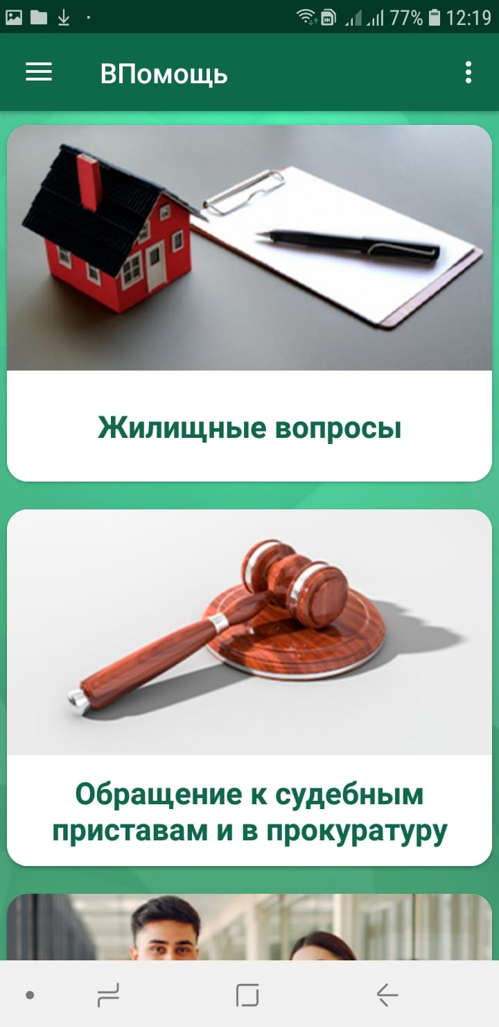
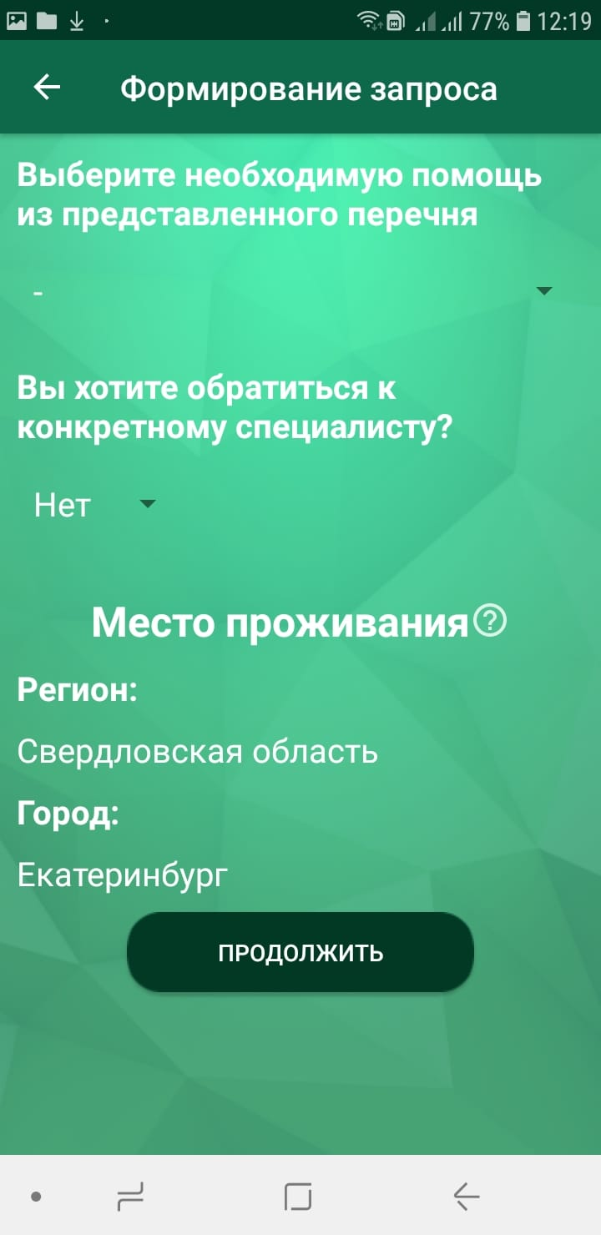
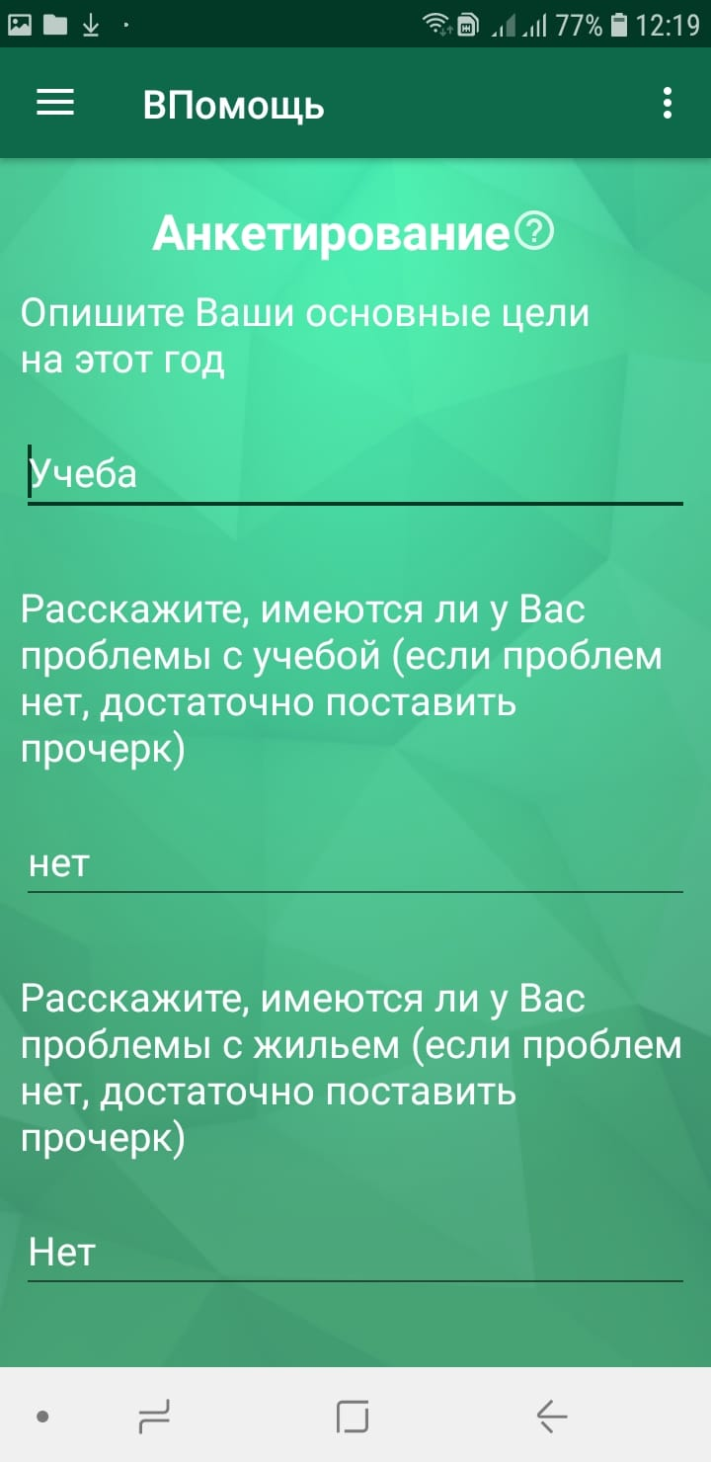
Интерфейс приложения «Впомощь»

Slide 9
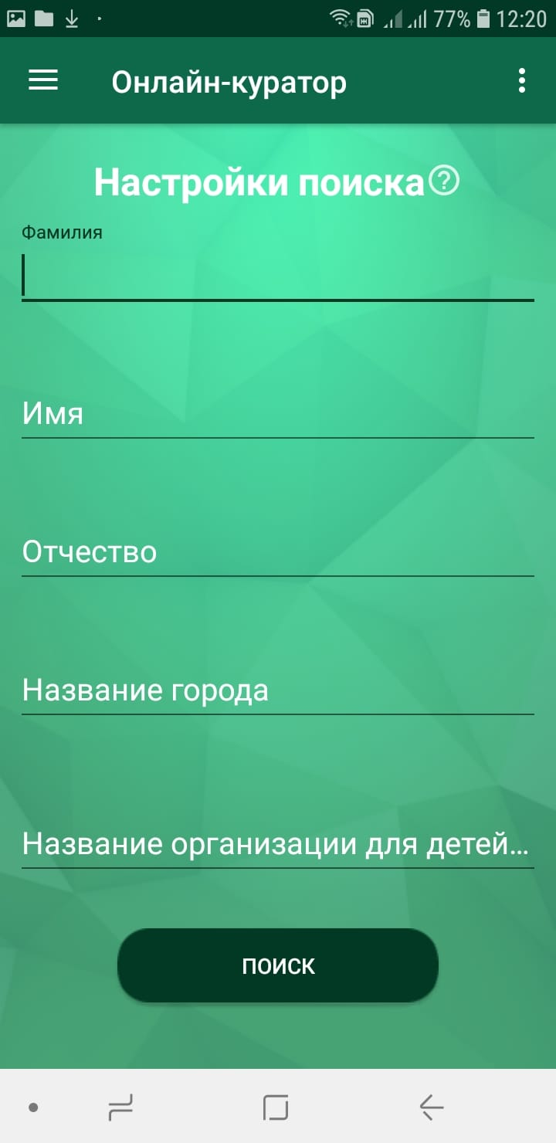
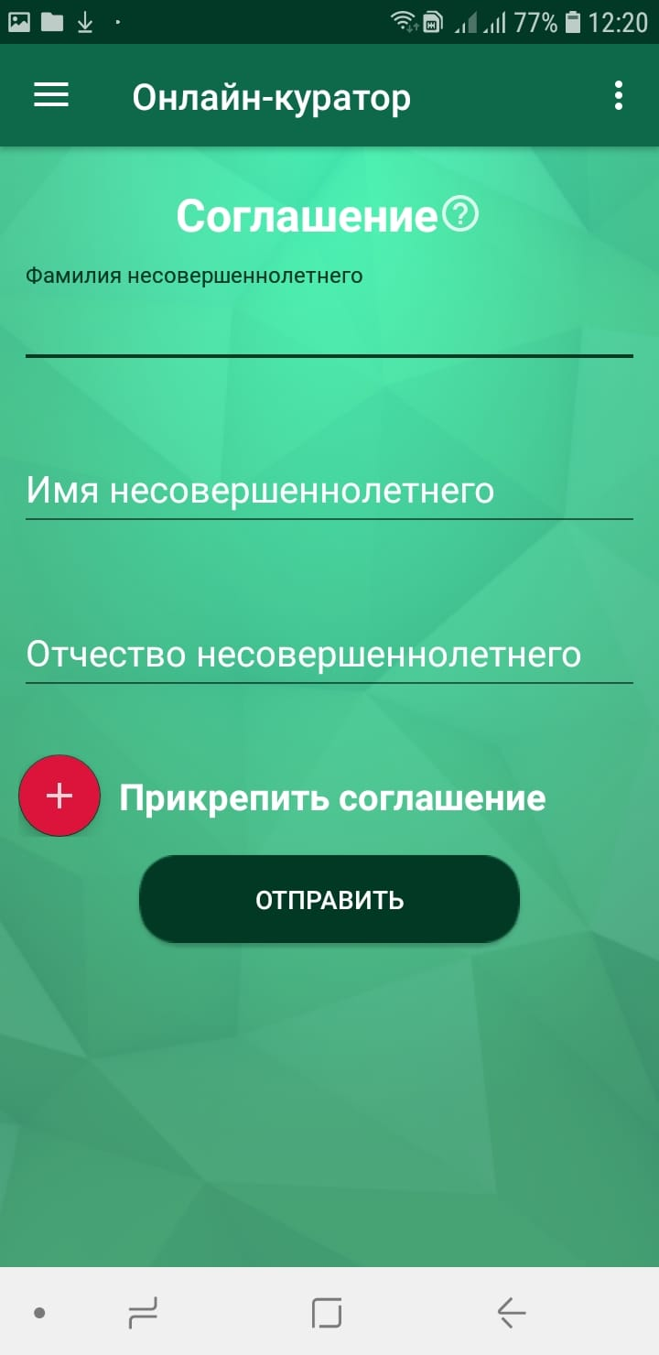
Интерфейс приложения «Онлайн-куратор»

Slide 10
БИЗНЕС-МОДЕЛЬ
Социальный предприниматель предоставляет бесплатно социальные услуги выпускникам и специалистам, делая это за счёт третьей стороны. Третьей стороной являются органы исполнительной власти, которые оплачивают содержание приложений на серверах.

Slide 11
КОНКУРЕНТЫ
Организации, которые участвуют во взаимодействии с выпускниками
(центр занятости, профессиональные образовательные организации, прокуратура и другие)
Сервис приложения «Гид по жизни», разработанный фондами «Дети наши» и «Формула Добра»

Slide 12
РЕЗУЛЬТАТЫ ЗА ВРЕМЯ АПРОБАЦИИ
1
Отправлены письма с предложением апробации 85 регионам РФ
2
43 регионов приняли участие в апробации
3
29 регионов отправили положительные отзывы и проявили заинтересованность в проекте
17 регионов прошли обучение по пользованию
4
8 регионов начинают
пользоваться
5

Slide 13
РЕЗУЛЬТАТЫ ЗА ВРЕМЯ АПРОБАЦИИ
Отзывы участников апробации (анкета) 67% положительных отзывов (из 43 регионов 29- положительный отзыв)
Показатель | Было | Стало
Количество выпускников | 0 | 150
Количество специалистов | 0 | 50

Slide 14
ПЛАНЫ РАЗВИТИЯ
1. Разработка сайтов «ВПомощь» и «Онлайн-куратор» и приложения под iOS «Онлайн-куратор».
2. Получение разрешения от субъекта социального обслуживания и иных органов исполнительной власти на внедрение проекта в систему постинтернатного сопровождения.
3. Внедрение проекта в систему постинтернатного сопровождения в Свердловской области и при необходимости доработка.
4. Внедрение проекта в систему постинтернатного сопровождения в регионах, выразивших заинтересованность в проекте и при необходимости доработка.
5. В случае успеха – переход к внедрению проекта в системы постинтернатного сопровождения в других регионах РФ.

Slide 15
Участие в конкурсах
Агентство стратегических инициатив «Акселерационная программа предпринимательских инициатив в социальной сфере» – Топ 100 лучших проектов (прошли все этапы акселерационной программы», 22 место среди социальных проектов РФ, 2020 год;
III Всероссийский конкурс «Семейная гавань» - участие, 2021 год;
Всероссийский конкурс Уполномоченного при Президенте Российской Федерации по правам ребенка «Вектор детства» - участие, 2021 год;
конкурс на право получения социально ориентированными некоммерческими организациями субсидии из областного бюджета в целях реализации социального проекта в сфере социальной защиты населения – этап экспертизы проекта.

Slide 16
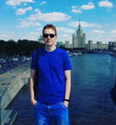
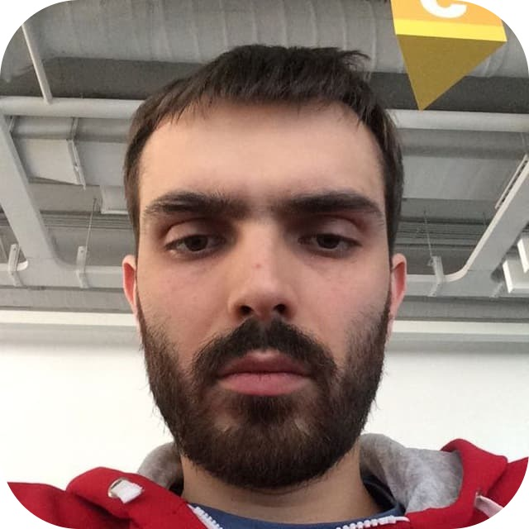
КОМАНДА
Автор идеи, лидер проекта, разработчик проекта: Иванов Кирилл Сергеевич, инженер 2 категории НПО автоматики, программист
Автор идеи, разработчик проекта: Андреева Виктория Сергеевна, педагог-психолог ГАУ СО СО «ЦСПСиД «Гнездышко» Кировского района г. Екатеринбурга
Участник проекта, разработка iOS приложения Онлайн-куратор: Зайцев Василий Владимирович, доброволец, программист

Slide 17
СПАСИБО ЗА ВНИМАНИЕ!

